Slide 1





Slide 2
Missão da Empresa
“Criar soluções móveis inteligentes para aumentar a rentabilidade dos nossos clientes.”

Slide 3
Roteiro
Contextualização
Cenário Atual
Questionários e estatísticas
Concorrentes e curva de Valores
Requisitos para o 2º Release
Cronograma para as próximas Iterações

Slide 4

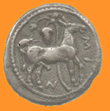

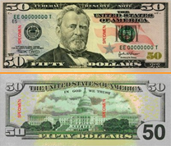
Breve História das Formas de Pagamento
Troca
(9000 a.C)
Moeda
(1000 a.C)
Papel Moeda
(800 d.C)
Cartão de Crédito
(1950 d.C)
Notes:
A partir do momento que se teve alternativas e diferentes formas de pagamentos ocasionou o aumento do
Consumo e consequentemente filas na hora de pagar.
4

Slide 5
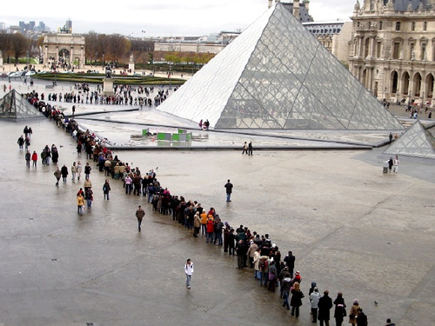
Consequência: FILAS!
Notes:
Falar sobre o contexto das boates
5

Slide 6
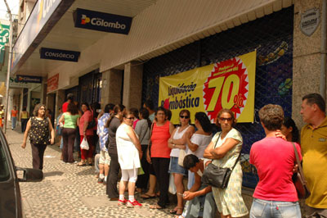
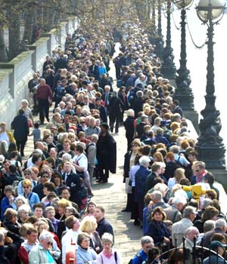
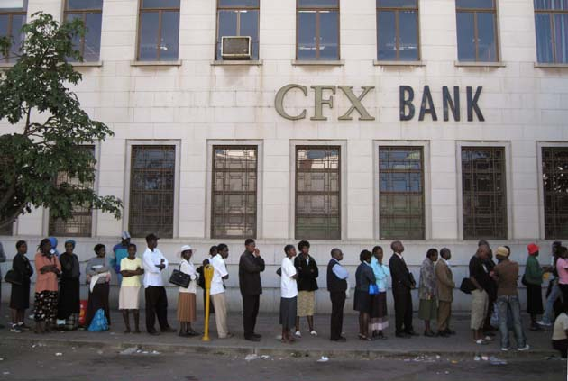
Onde?
Notes:
Falar sobre o contexto das boates
6

Slide 7
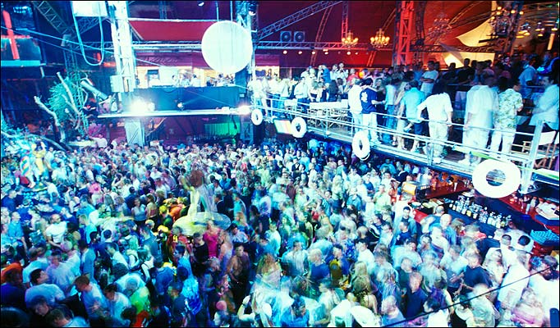
Boates
Notes:
Falar sobre o contexto das boates
7

Slide 8







Cenário Atual
PubShow
PubShow
PubShow
Maria
x
Ana
X
?
PubShow
PubShow
MOBINIGHT
Inojosa
PubShow
Tavinho
José
Notes:
Falar sobre os problemas que se encontram nas boates,filas,formas de pagamento

Slide 9





Cenário Atual
88930921
99829833
!
?
Ana
José
blabla
98218822
Atendente
99657261
blabla
Inojosa
Maria
Notes:
Falar sobre os problemas que se encontram nas boates,filas,formas de pagamento

Slide 10



Cenário Atual
?
!
2:30
José
2 horas depois...
?
!
Ana
Inojosa
Maria
Notes:
Inojosa e Ana
Inojosa : ‘ja bebesse quantas cervejas?’
Ana: ‘so 2 ate agora, é muito caro aqui’
Inojosa : ‘oche! ta sabendo da promoção nao?’
Ana: ‘que promoção?’
Inojosa: ‘tava por metade do preço a cerveja premium até uma da manha!’

Slide 11

Cenário Atual
2:30
José
Ana
Inojosa
Maria
Notes:
Falar sobre os problemas que se encontram nas boates,filas,formas de pagamento

Slide 12




Cenário Atual
3:00
Atendente
Notes:
Falar sobre os problemas que se encontram nas boates,filas,formas de pagamento

Slide 13
Cenário Atual
3:35
$
$
Notes:
Falar sobre os problemas que se encontram nas boates,filas,formas de pagamento

Slide 14

Cenário Atual
!!!
!!
Maria
!!
Ana
José
Notes:
Falar que a casa nao tem um feedback muito bom de como foi o show e os meios de divulgação atuais nao alcançam muito bem os frequentadores, eles precisam ir atrás para saber do show, e que as pessoas gostariam de saber quando teria o mesmo show daquela banda

Slide 15
Cenário Atual - Conclusão
“O Show foi muito bom, quero voltar na próxima semana se essa banda tocar novamente.”
Ana
“Vou sair mais cedo para não enfrentar fila.”
Inojosa
“Prefiro não ir para o PubShow, odeio filas.”
Tavinho
Notes:
Falar sobre os problemas que se encontram nas boates,filas,formas de pagamento

Slide 16
Cenário Atual - Conclusão
A PubShow deixou de lucrar!
$
Notes:
Falar sobre os problemas que se encontram nas boates,filas,formas de pagamento

Slide 17
Questionário e Entrevista
250 pessoas entrevistadas.
Perfil:
  Faixa etária: 18 a 30 anos.
  Freqüentadores de boates.
Notes:
Resultados da pesquisa efetuada pelo email

Slide 18
Resultados
Quanto tempo você acha, em média, que perde na fila do caixa de uma boate ?
6%
19%
26%
49%

Slide 19
Resultados
Você sai mais cedo de um local para não enfrentar uma fila?
38%
62%

Slide 20
Resultados
Você deixa de consumir produtos ou frequentar estabelecimentos que costumam ter fila na hora de pagar ?
38%
62%

Slide 21
Problema
As boates perdem clientes e deixam de vender, devido às formas de pagamentos existentes.
Notes:
Resultados da pesquisa efetuada pelo email
21

Slide 22

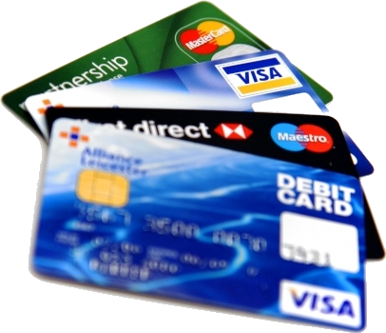
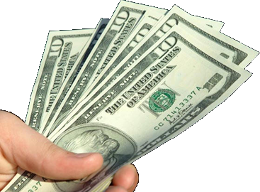
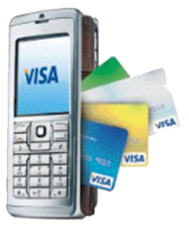
Formas de pagamento

Slide 23




Pagamentos Móveis
Vantagens
Comodidade e Praticidade
Segurança
Desvantagens
Não evita a fila.
Notes:
Uso de aparelhos celulares para efetuação do pagamento de contas de estabelecimentos comerciais.

Slide 24
Dinheiro em Espécie
Vantagens
Confiável
Estabelecimento não paga comissão
Aceitabilidade
Desvantagens
Não evita a fila
Insegurança
Notes:
Confiável (dificuldade na falsificação das cédulas)
Insegurança (roubos, furtos e perda)

Slide 25
Cartão de Crédito
Vantagens
Confiável
Portabilidade
Segurança
Desvantagens
Não evita a fila
Aceitabilidade
Custo para estabelecimento
Notes:
Confiável (dificuldade na falsificação das cédulas)
Insegurança (roubos, furtos e perda)

Slide 26
Valores Comparados
Custo ($) – Custo de implementação e uso do sistema.
Disponibilidade – Capacidade do sistema fornecer o serviço proposto quando preciso.
Segurança – Segurança no ambiente de utilização do serviço (antes e durante).
Praticidade – Facilidade em utilizar o serviço.
Espera para saída – Tempo gasto entre a decisão e o ato de sair do local.
Notes:
Curva de valores sem o mobiclub

Slide 27
Curva de Valores
Notes:
Curva de valores sem o mobiclub

Slide 28
E os interessados?
Notes:
Curva de valores sem o mobiclub

Slide 29
Stakeholders
Boates (Cliente)
  Maior público no estabelecimento.
  Aumentar o consumo.
Frequentadores de boate (Usuários)
  Forma prática, rápida e segura de fazer pagamentos.

Slide 30
Menos Fila
Mais Consumo
Comodidade
Nossa Solução
Notes:
Falar sobre o contexto das boates
30

Slide 31

Nossa Solução
Comodidade
Menos
Fila
Mais
Consumo
Notes:
Falar sobre o contexto das boates
31

Slide 32
Sistema Web.
Fácil de integrar com sistemas financeiros.
Pagamento pelo celular.
Serviços Agregados.

Slide 33
Serviços Agregados
Divulgação de Eventos
SMS e site.
Facilidade de publicação.
Propaganda de produtos
SMS.
Durante a noite do evento.
Enquetes
Site móvel.
Opcional, livre escolha do usuário.

Slide 34

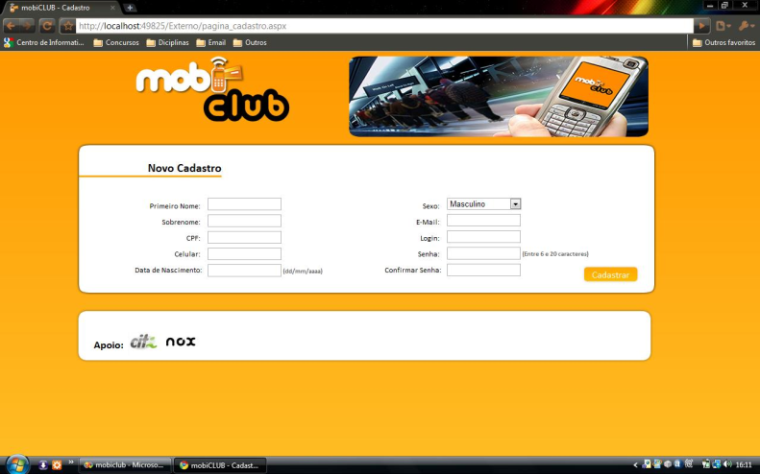

Cenário com mobiCLUB
PubShow
PubShow
PubShow
PubShow
Maria
Ana
?
PubShow
PubShow
Inojosa
PubShow
Tavinho
José
Notes:
Falar sobre os problemas que se encontram nas boates,filas,formas de pagamento

Slide 35

Cenário com mobiCLUB
88930921
Ana
99829833
?
Atendente
José
98218822
91653071
99657261
Inojosa
Maria
Tavinho
Notes:
Falar sobre os problemas que se encontram nas boates,filas,formas de pagamento

Slide 36
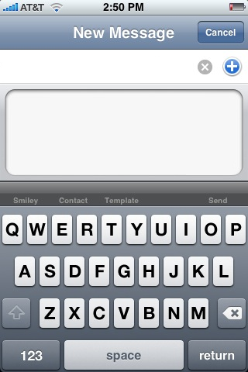
Cenário com mobiCLUB
From: mobiCLUB
Tavinho
José
PubShow: cerveja Premium pela metade do preço até 1:30 AM de hoje! Aproveite! Bom show!
Ana
Inojosa
Maria
Notes:
Falar sobre os problemas que se encontram nas boates,filas,formas de pagamento

Slide 37
Cenário com mobiCLUB
Tavinho
José
Ana
Inojosa
Maria
Notes:
Falar sobre os problemas que se encontram nas boates,filas,formas de pagamento

Slide 38


Cenário com mobiCLUB
Tavinho
José
2 horas depois...
Ana
Inojosa
Maria
Notes:
Falar sobre os problemas que se encontram nas boates,filas,formas de pagamento

Slide 39
Cenário com mobiCLUB
Tavinho
José
2 horas depois...
Ana
Inojosa
Maria
Notes:
Falar sobre os problemas que se encontram nas boates,filas,formas de pagamento

Slide 40
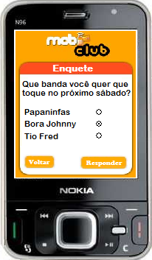


Cenário com mobiCLUB
!!!
Ana
!!
!!
José
Tavinho
Maria
Inojosa

Slide 41
Cenário com mobiCLUB
3:00
Atendente
Ana
José
Tavinho
Maria
Inojosa
Notes:
Falar sobre os problemas que se encontram nas boates,filas,formas de pagamento

Slide 42
Funcionamento

Slide 43
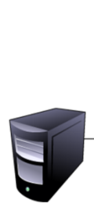

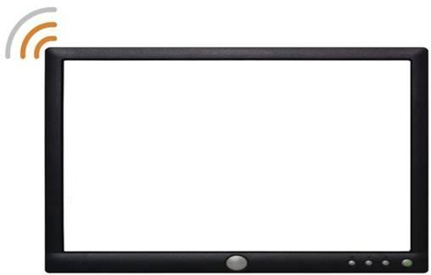

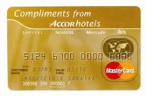
Processo de pagamento
Nosso Servidor
Informa o pagamento
Solicita o pagamento
Solicita a Conta
Efetua o pagamento
Estabelecimento
Informa a Conta
Manda a Conta
Pode sair
Contacta o Cartão de Crédito
Libera o Cartão da Boate
Usuário
Informa sucesso do pagamento
Cartão de Crédito

Slide 44
Integração
API simples para adaptação com sistemas financeiros de terceiros
Tutorial explicativo
Modelo de implementação completo em Java (protótipo funcional)

Slide 45
Curva com o mobiCLUB
Notes:
Como seria o cenario com o mobiclub no mercado

Slide 46
Modelo de Negócio
Publicidade no site do mobiCLUB.
Divulgação de eventos.
Propaganda de produtos.
Mensalidade.

Slide 47
Dados Estatísticos
Dispositivos móveis serão a principal ferramenta de conexão à internet, para a maioria das pessoas, em 2020.
  Fonte: Relatório do Pew Internet Project.
Notes:
Resultados da pesquisa efetuada pelo email
47

Slide 48
Dados Estatísticos
“O número de pessoas utilizadoras de serviços financeiros via telemóvel vai crescer em média 89% ao ano, de 20 milhões no ano passado para 913 milhões em 2014.”
  Fonte: empresa de pesquisas - Berg Insight
Notes:
Resultados da pesquisa efetuada pelo email
48

Slide 49
Próximas Iterações

Slide 50
Requisitos para o 2ª Release
Os requisitos estão divididos em 3 partes:
Requisitos dos Usuários
Requisitos dos estabelecimentos
Finalizados no 1º Release
Requisitos do Administrador

Slide 51
Requisitos dos usuários para o 2º Release
Efetuar Pagamento com Visanet.
Visualizar Localização das boates no mapa.
Visualizações dos últimos eventos.
Visualizações dos cupons fiscais eletrônicos.
Remoção de cupons fiscais.
Visualizar histórico de pagamentos.

Slide 52
Requisitos dos estabelecimentos para o 2º Release
Postar Promoções.
Criar Enquetes.
Baixar Cadastro dos usuários.
Informar em que boate o usuário está.
Enviar aviso de SMS para os usuários.
Visualizar estatísticas das enquetes.
Postar eventos.
Emitir nota fiscal eletrônica.
Enviar nota fiscal por e-mail

Slide 53
Cronograma para as próximas iterações
Iteração 5 – 04/11 à 16/11
Tarefas | Responsável
Efetuar Pagamento com Visanet. | Gerente
Visualizar Localização das boates no mapa. | Usabilidade
Visualizações dos últimos eventos. | Usabilidade
Postar Promoções. | Usabilidade
Criar Enquetes. | Usabilidade
Baixar Cadastro dos usuários. | Gerente
Informar em que boate o usuário está. | Gerente

Slide 54
Cronograma para as próximas iterações
Iteração 6 – 16/11 à 30/11
Tarefa | Responsável
Visualizações dos cupons fiscais eletrônicos. | Usabilidade
Remoção de cupons fiscais. | Gerente
Visualizar histórico de pagamentos. | Usabilidade
Enviar aviso de SMS para os usuários que solicitarem. | Gerente/Usabilidade
Visualizar estatísticas das enquetes. | Usabilidade
Postar eventos | Usabilidade
Emitir nota fiscal eletrônica. | Gerente
Enviar nota fiscal por e-mail. | Gerente

Slide 55

Dúvidas
?

